Slide 1
①ひなたのじめんをさわって
みたら…
あったかい？
つめたい？

Slide 2
②ひかげのじめんをさわって
みたら…
あったかい？
つめたい？

Slide 3

③きのみきにさわってみたら…
あったかい？
つめたい？

Slide 4


④はっぱにさわってみたら…
あったかい？
つめたい？

Slide 5
⑤ジャングルジムにさわって
みたら…
あったかい？
つめたい？

Slide 6
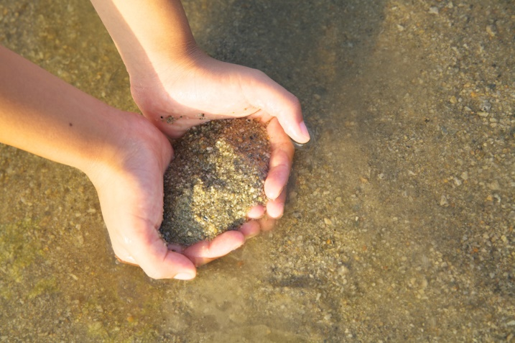
⑥すなばのすなは…
あったかい？
つめたい？

Slide 7

⑦タイヤにさわってみたら…
あったかい？
つめたい？

Slide 8

⑧じてんしゃのサドルに
さわってみたら…
あったかい？
つめたい？

